Slide 1
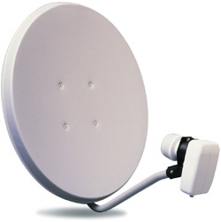
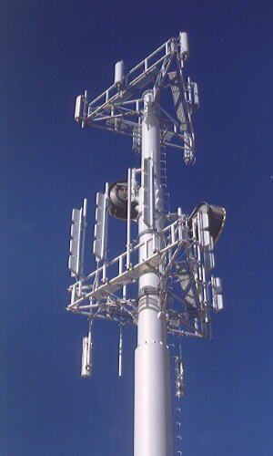

Minicurso de ANTENAS
Prof. Walter Pereira Carpes Jr.
Florianópolis - 2014

Slide 2
SISTEMAS DE COMUNICAÇÃO
Objetivo:
Transmitir sinais de informação de um ponto a outro.
Exemplo:
antena transmissora
antena receptora
estúdio de TV
LT
transmissor de RF
LT
LT
DVD Player
LT
receptor de TV
utilização de linhas de transmissão
(propagação guiada)
utilização do espaço livre
(propagação não guiada)
utilização de linhas de transmissão
(propagação guiada)
Prof. Walter P. Carpes Jr. - UFSC

Slide 3
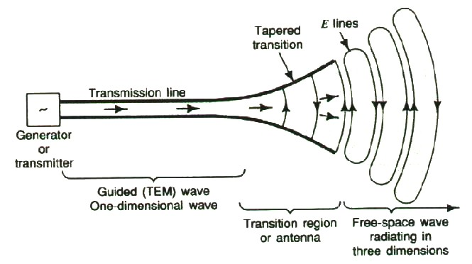
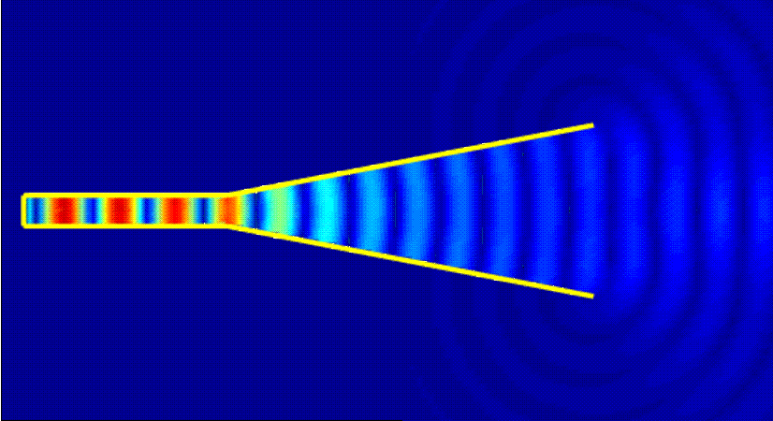
ANTENAS
usadas para transmitir e receber ondas eletromagnéticas;
fazem a transição entre transmissão guiada e transmissão através de radiação eletromagnética no espaço livre;
são projetadas de modo a acentuar a radiação em algumas regiões e suprimir em outras.
Prof. Walter P. Carpes Jr. - UFSC

Slide 4
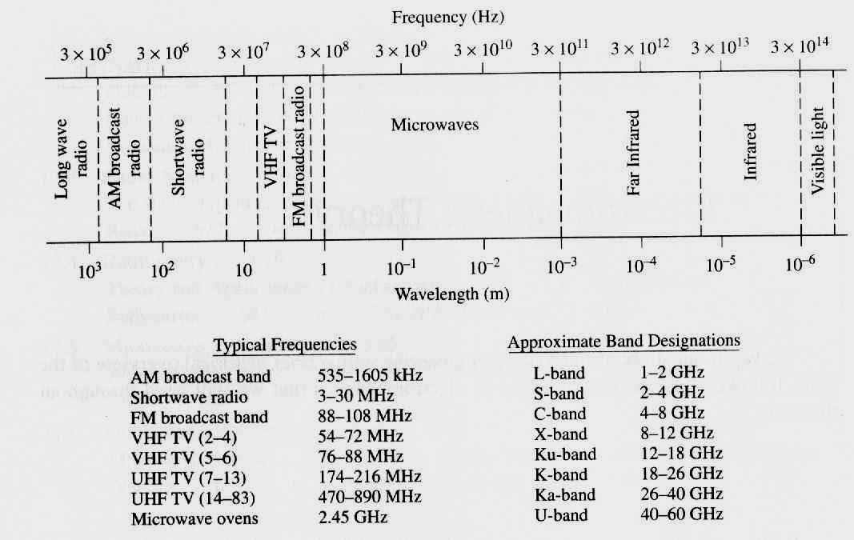
O ESPECTRO ELETROMAGNÉTICO
v
Prof. Walter P. Carpes Jr. - UFSC

Slide 5
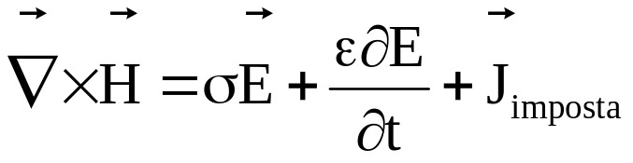
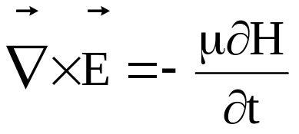
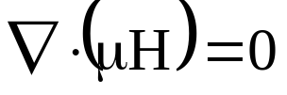
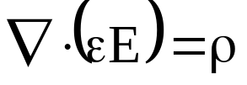
EQUAÇÕES DE MAXWELL
Lei de Ampère:
Lei de Faraday:
Lei de Gauss:
Lei de Gauss do magnetismo:
Meio (material): caracterizado por ε, μ e σ
Prof. Walter P. Carpes Jr. - UFSC

Slide 6
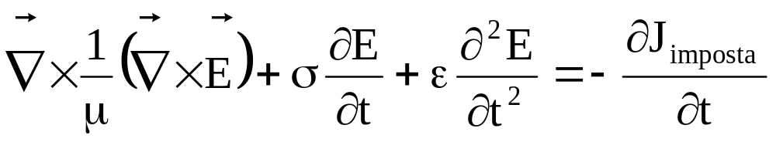
EQUAÇÃO DE ONDA
onda eletromagnética ⇒ um campo elétrico variável no tempo produz um campo magnético variável no tempo. Este, por sua vez, produz um campo elétrico e assim sucessivamente, resultando em propagação de energia.
A resolução da equação de onda permite descrever a propagação eletromagnética num meio qualquer
Prof. Walter P. Carpes Jr. - UFSC

Slide 7
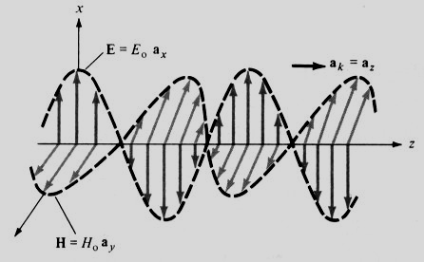
ONDA PLANA NO ESPAÇO LIVRE
Espaço livre ⇒
= ε₀ = 8,85 × 10⁻¹² F/m
= μ₀ = 4π × 10⁻⁷ H/m
σ = 0
⇒ os campos elétrico e magnético são perpendiculares entre si e ambos são perpendiculares à direção de propagação da onda;
⇒ as frentes de onda são planas (com E e H constantes no plano).
Prof. Walter P. Carpes Jr. - UFSC

Slide 8

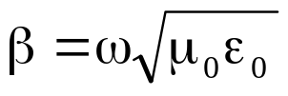
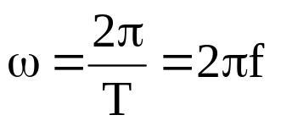
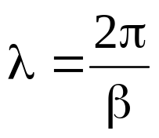
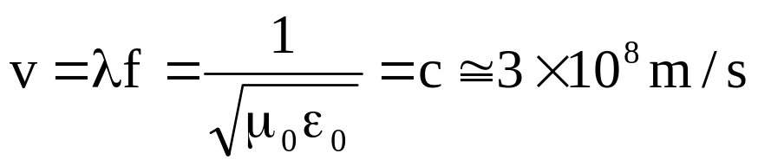
ONDA PLANA NO ESPAÇO LIVRE
Campo elétrico:
[V/m]
constante de fase: ⇒
frequência angular: ⇒
[rad/m]
[rad/s]
Comprimento de onda:
[m]
Velocidade:
Prof. Walter P. Carpes Jr. - UFSC

Slide 9
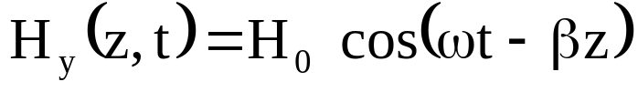
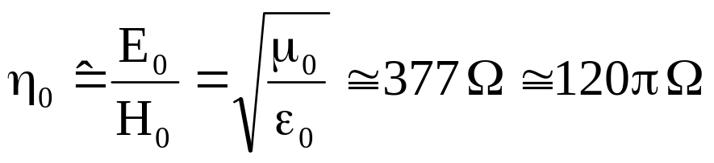

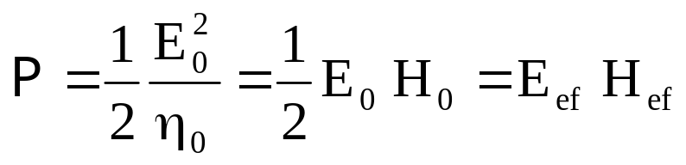
ONDA PLANA NO ESPAÇO LIVRE
Campo magnético:
[A/m]
Impedância intrínseca:
Densidade superficial de potência:
(vetor de Poynting)
Valor médio:
(no tempo)
[W/m²]
Prof. Walter P. Carpes Jr. - UFSC

Slide 10
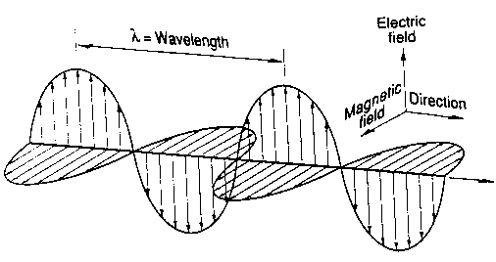
ONDA PLANA NO ESPAÇO LIVRE
Conclusões:
no espaço livre, a onda plana se propaga sem atenuação;
a velocidade de propagação independe da frequência;
os campos elétrico e magnético estão em fase (tanto no tempo quanto no espaço).
Prof. Walter P. Carpes Jr. - UFSC

Slide 11
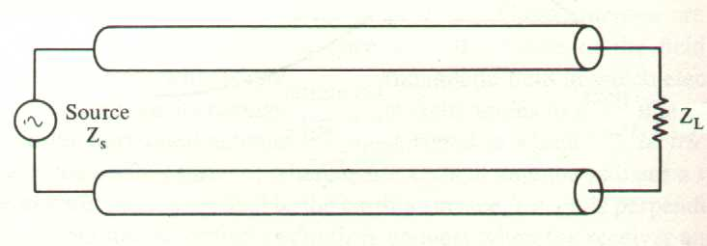
PROPAGAÇÃO EM LINHAS DE TRANSMISSÃO
LT = par de condutores usados para transmitir sinais de um ponto (fonte)
a outro (carga) na forma de uma onda eletromagnética guiada.
fonte
carga
linha de transmissão
Z₀
Fonte = dispositivo que injeta a energia a ser transmitida pela LT.
Exemplo: transmissor de rádio
Carga = dispositivo que recebe a energia da LT. Representado pela impedância Z_{L}.
Exemplo: antena transmissora
Prof. Walter P. Carpes Jr. - UFSC

Slide 12
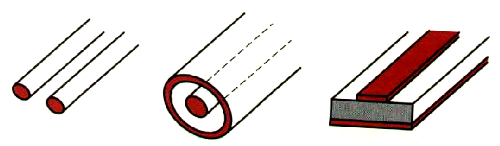
ALGUNS TIPOS DE LINHAS DE TRANSMISSÃO:
linha bifilar paralela
cabo coaxial
linha de microfita
linha bifilar paralela : composta de dois condutores paralelos separados por um dielétrico.
Exemplo: fio de descida da antena de TV (Z₀ = 300 Ω)
cabo coaxial: composto de dois condutores concêntricos separados por um dielétrico.
Exemplos: TV a cabo (Z₀ = 75 Ω), cabos usados em medidas em RF (Z₀ = 50 Ω)
microfita: condutor plano separado da base condutora por uma camada dielétrica (substrato).
Exemplo: LTs usadas em circuitos impressos e em circuitos integrados para micro-ondas.
Prof. Walter P. Carpes Jr. - UFSC

Slide 13
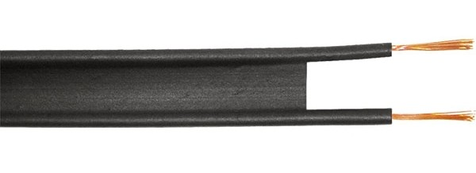
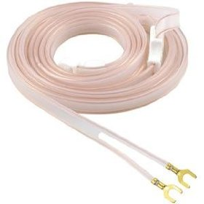
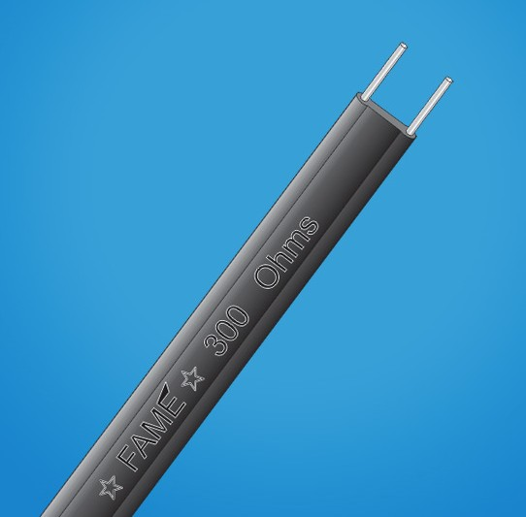
LINHAS BIFILARES
Prof. Walter P. Carpes Jr. - UFSC

Slide 14
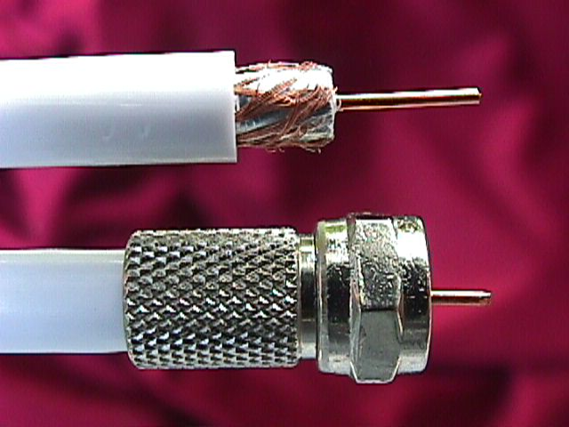
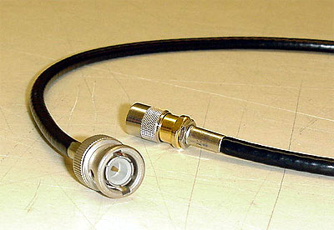
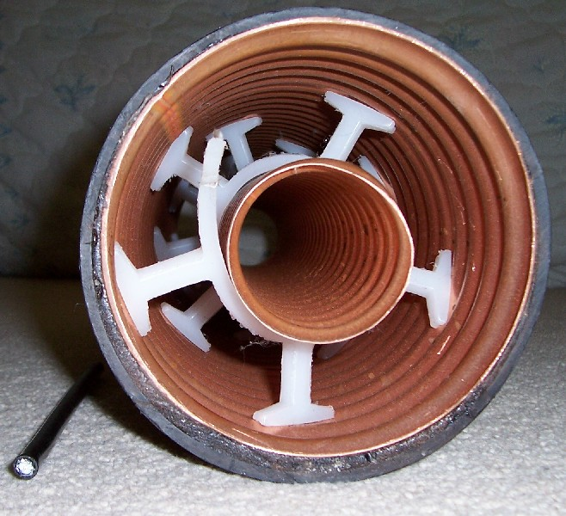
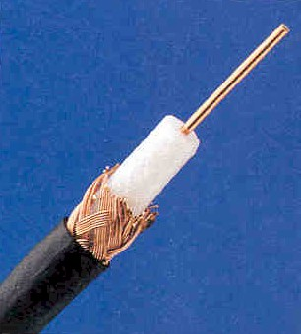
CABOS COAXIAIS
Prof. Walter P. Carpes Jr. - UFSC

Slide 15
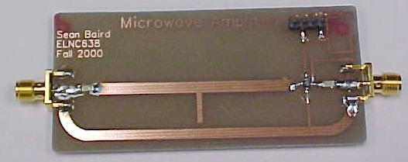
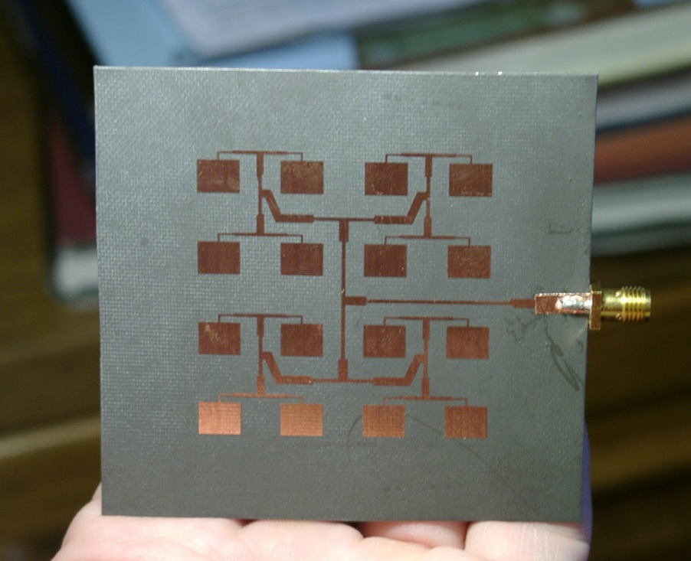
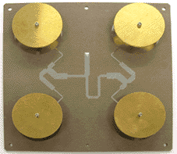
LINHA de MICROFITA (MICROSTRIP)
Prof. Walter P. Carpes Jr. - UFSC

Slide 16
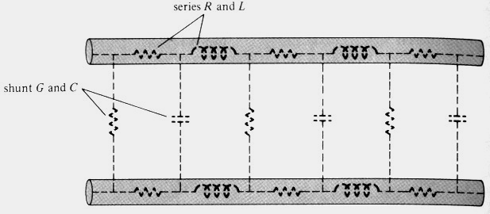
Parâmetros primários de uma LT sem perdas (R = 0, G = 0):
L = indutância série por unidade de comprimento [H/m];
C = capacitância paralela por unidade de comprimento [F/m].
Observação: Os parâmetros da linha dependem de aspectos construtivos (geometria e materiais usados).
Prof. Walter P. Carpes Jr. - UFSC

Slide 17


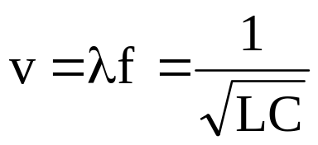
Propagação em LTs sem perdas
tensão ao longo da linha:
[V]
comprimento de onda:
[m]
com:
[rad/m]
velocidade:
[m/s]
Prof. Walter P. Carpes Jr. - UFSC

Slide 18

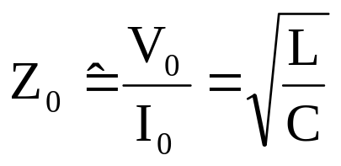
Propagação em LTs sem perdas
corrente:
[A]
impedância característica:
[Ω]
Valores padronizados: 50 Ω, 75 Ω e 300 Ω.
Prof. Walter P. Carpes Jr. - UFSC

Slide 19
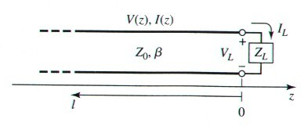


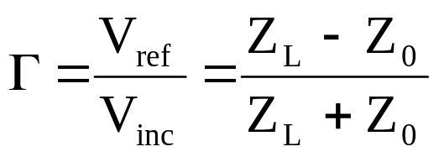
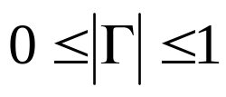
A LINHA SEM PERDA TERMINADA
linha de transmissão
fonte
carga
onda incidente:
onda refletida:
coeficiente de reflexão:
Prof. Walter P. Carpes Jr. - UFSC

Slide 20

Tensão total ao longo da linha
tensão total = tensão incidente + tensão refletida
onda progressiva
onda estacionária
Prof. Walter P. Carpes Jr. - UFSC

Slide 21
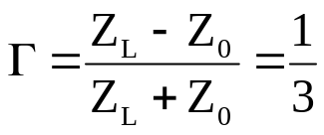
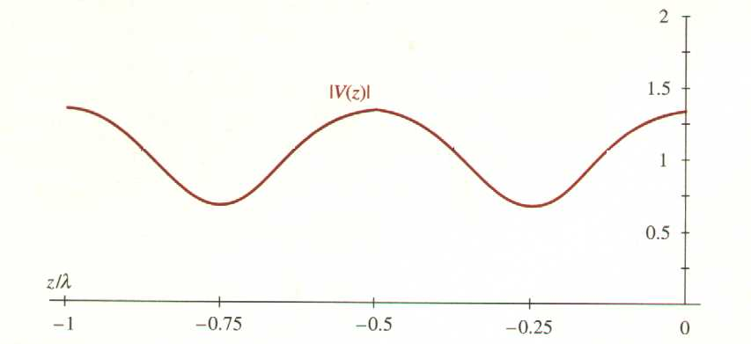


No caso mais geral, haverá reflexão parcial: parte da energia será absorvida pela carga e parte é refletida para a fonte.
Exemplo: tensão na linha para Z_{L} = 2 Z₀ ⇒
V_{inc} = 1 V
valor máximo de tensão na linha:
V_{max} = 1,33 V
valor mínimo de tensão na linha:
V_{min} = 0,67 V
Prof. Walter P. Carpes Jr. - UFSC

Slide 22
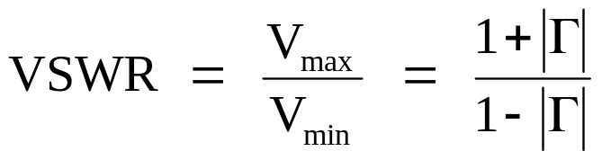

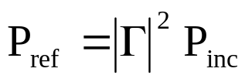
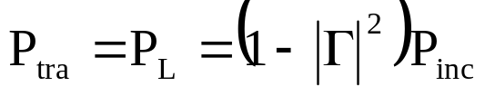
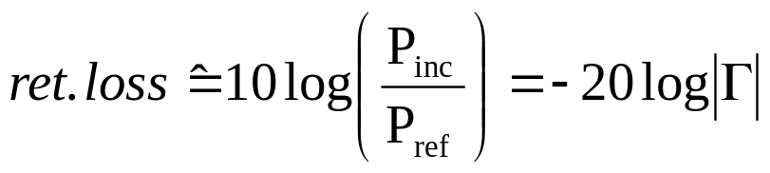
DEFINIÇÕES
Coeficiente de onda estacionária (VSWR): “voltage standing wave ratio”
Razão entre as amplitudes máxima e mínima de tensão ao longo da linha.
Potência refletida:
Potência transmitida:
Perda de retorno:
[dB]
Prof. Walter P. Carpes Jr. - UFSC

Slide 23
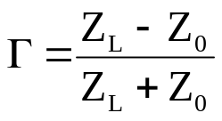
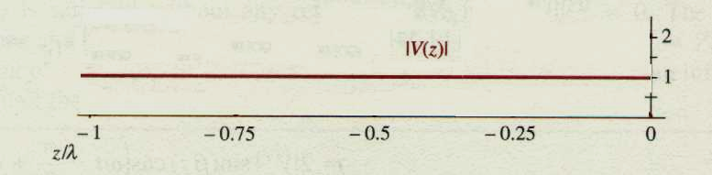
Caso 1: Z_{L} = Z₀ ⇒ Γ = 0
Neste caso, não haverá reflexão. Toda a energia fluirá da fonte para a carga.
É a situação ideal de operação. Diz-se que a carga e a linha estão “casadas”.
Amplitude da tensão ao longo da linha (para V⁺ = 1V):
fonte
carga em z = 0
A amplitude da tensão ao longo da linha é constante e igual à amplitude da onda incidente ⇒ VSWR = 1
Prof. Walter P. Carpes Jr. - UFSC

Slide 24
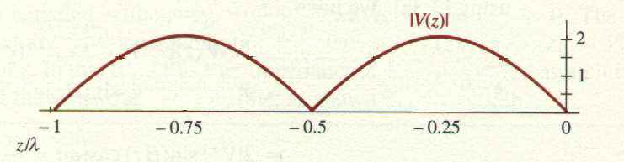

Caso 2: Z_{L} = 0 (curto-circuito) ⇒ Γ = -1
Neste caso, haverá reflexão total com inversão de fase. Toda a energia incidente
na carga será refletida para a fonte.
O valor máximo é o dobro da amplitude da onda incidente e a tensão na carga é nula ⇒ VSWR = ∞
Duas ondas de mesma amplitude, mesma frequência e sentidos opostos de
propagação produzem uma onda estacionária.
Analogia mecânica: onda estacionária numa corda de violão
Prof. Walter P. Carpes Jr. - UFSC

Slide 25
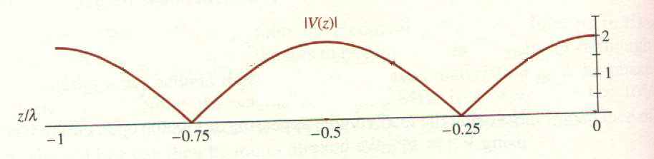
Caso 3: Z_{L} = ∞ (circuito aberto) ⇒ Γ = 1
Neste caso, haverá reflexão total sem inversão de fase. Como antes, toda a
energia incidente na carga será refletida para a fonte.
A amplitude da tensão ao longo da linha varia senoidalmente. O valor máximo
é o dobro da amplitude da onda incidente e a tensão na carga é máxima.
A separação entre máximos (“ventres”) é de λ/2. Idem para os mínimos (“nós”).
Os casos 2 e 3 (reflexão total) representam a situação mais desfavorável de operação de uma linha de transmissão.
Prof. Walter P. Carpes Jr. - UFSC

Slide 26
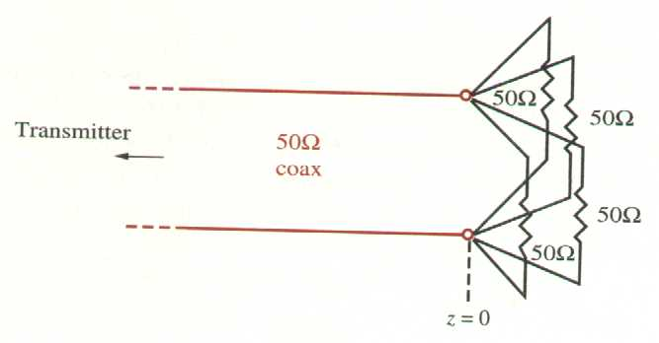
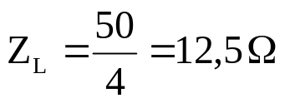
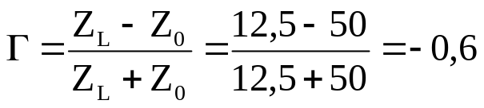


Exemplo 1: De forma a aumentar a cobertura geográfica de uma estação de
rádio, quatro antenas foram ligadas em paralelo e conectadas ao transmissor
através de um cabo coaxial com Z₀ = 50 Ω. A impedância de entrada de cada
antena é de 50 Ω e a amplitude da onda incidente (V_{inc}) é de 1 V.
a) impedância de carga:
b) coeficiente de reflexão:
c) tensão máxima na linha:
tensão mínima na linha:
Prof. Walter P. Carpes Jr. - UFSC

Slide 27





d) tensão ao longo da linha:
e) coeficiente de onda estacionária :
ou
f) potências:
onda refletida:
onda transmitida:
g) perda de retorno:
Prof. Walter P. Carpes Jr. - UFSC

Slide 28
Exemplo 2: Seja um cabo coaxial com Z₀ = 50 Ω terminado numa impedância de carga Z_{L}. Calcular Γ, VSWR, a percentagem da potência incidente que é refletida e a perda de retorno para:
a) Z_{L} = 60 Ω;
b) Z_{L} = 75 Ω;
c) Z_{L} = 96 Ω.
Solução:
a) Γ = 1/11; VSWR = 1,2; P_{ref} = 0,83% P_{inc}; ret.loss = 20,83 dB
b) Γ = 0,2; VSWR = 1,5; P_{ref} = 4% P_{inc}; ret. loss = 13,98 dB
c) Γ = 0,32; VSWR = 1,9; P_{ref} = 10% P_{inc}; ret. loss = 10 dB
Prof. Walter P. Carpes Jr. - UFSC

Slide 29

Prof. Walter P. Carpes Jr. - UFSC

Slide 30


PROPAGAÇÃO EM GUIAS DE ONDA
Guia de onda:
tubo metálico oco ou preenchido com um material dielétrico;
uso: frequências acima de 1 GHz;
atenuação típica: 30 dB/km (coaxial: centenas de dB/km; fibra ótica: 0,2 dB/km)
Prof. Walter P. Carpes Jr. - UFSC

Slide 31

O GUIA RETANGULAR
Modos de propagação:
TE_{mn} (E_{z} = 0)
TM_{mn} (H_{z} = 0) (“m” e “n” = números inteiros)
A análise é feita resolvendo as equações de Maxwell sujeitas às condições de contorno do problema, a saber, campo elétrico tangencial nulo nas paredes do guia.
Prof. Walter P. Carpes Jr. - UFSC

Slide 32


FREQUÊNCIA DE CORTE
Frequência a partir da qual a transmissão de um dado modo é possível.
Modo dominante: modo de mais baixa frequência de corte.
Supondo a > b, o modo dominante do guia retangular é o TE₁₀.
⇒ Esse modo é o de maior interesse na prática, pois, além de ter a mais baixa frequência de corte, possui a menor atenuação entre todos os modos no guia retangular.
Prof. Walter P. Carpes Jr. - UFSC

Slide 33






Campo elétrico do modo dominante:
Linhas de campo (na seção transversal do guia):
Corrente nas paredes internas do guia:
Prof. Walter P. Carpes Jr. - UFSC

Slide 34

APLICAÇÕES DE GUIAS DE ONDA
Transmissão de potência na faixa de micro-ondas:
Prof. Walter P. Carpes Jr. - UFSC

Slide 35


Antenas de fenda:
Alimentação de antenas corneta:
Prof. Walter P. Carpes Jr. - UFSC

Slide 36



A ANTENA ISOTRÓPICA
Fonte pontual que radia potência igualmente em todas as direções.
Potência total radiada (transmitida): P_{T} [W]
Densidade de potência:
[W/m²]
Campo elétrico:
[V/m]
Prof. Walter P. Carpes Jr. - UFSC

Slide 37


CAMPOS DA ONDA ESFÉRICA RADIADA POR UMA ANTENA ISOTRÓPICA:
Conclusões:
numa onda esférica, os campos decaem com a distância à fonte e a densidade de potência decai com o quadrado da distância;
as frentes de onda são superfícies esféricas e, para uma antena isotrópica, as amplitudes dos campos e a densidade de potência são constantes (têm distribuição uniforme) nas frentes de onda.
Prof. Walter P. Carpes Jr. - UFSC

